Slide 1
Hodnocení výkonu – moderní technologie

Slide 2
kvantifikace výkonu
kvalitativní aspekty
fyziologické aspekty
technologie usnadňující rozhodování
a hodnocení

Slide 3
kvantifikace výkonu

Slide 4
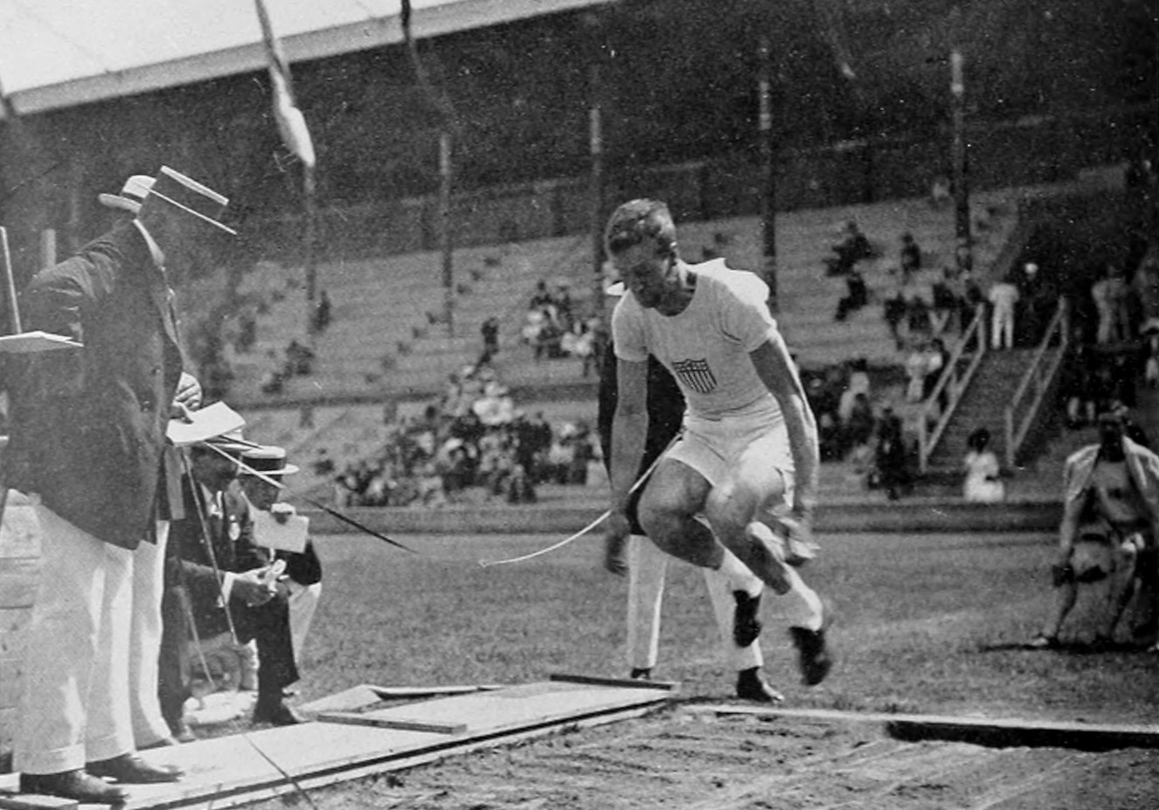
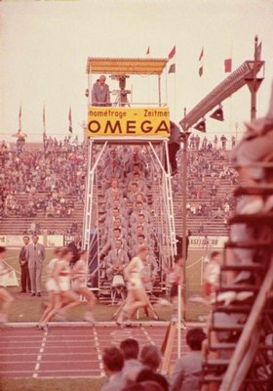
kvantifikace výkonu

Slide 5
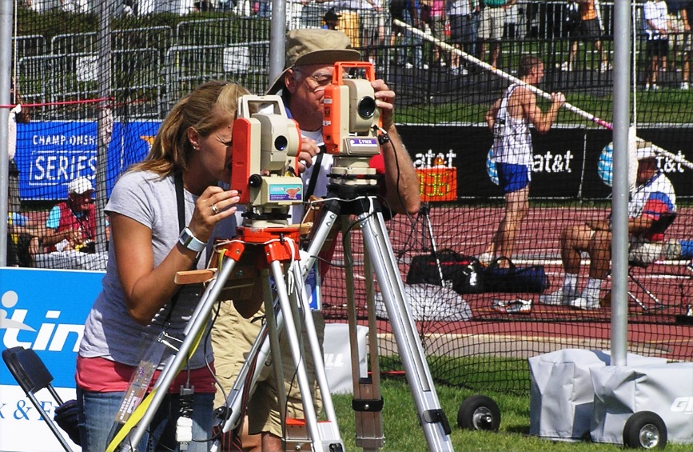
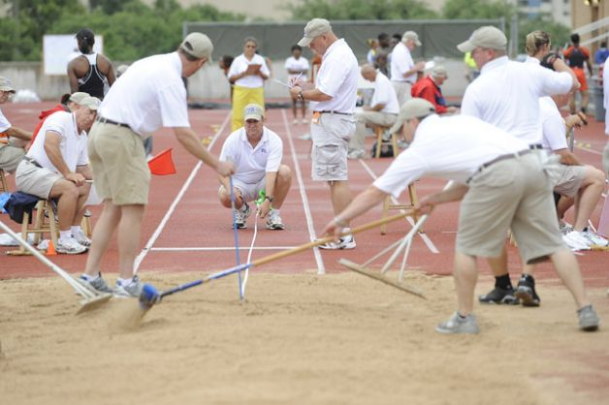
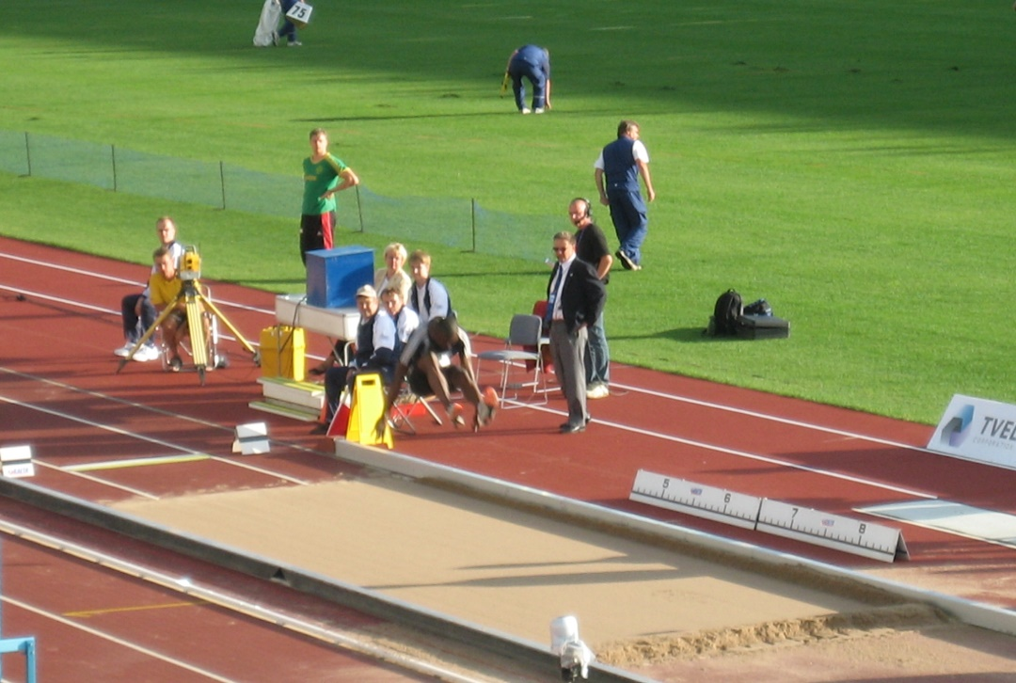
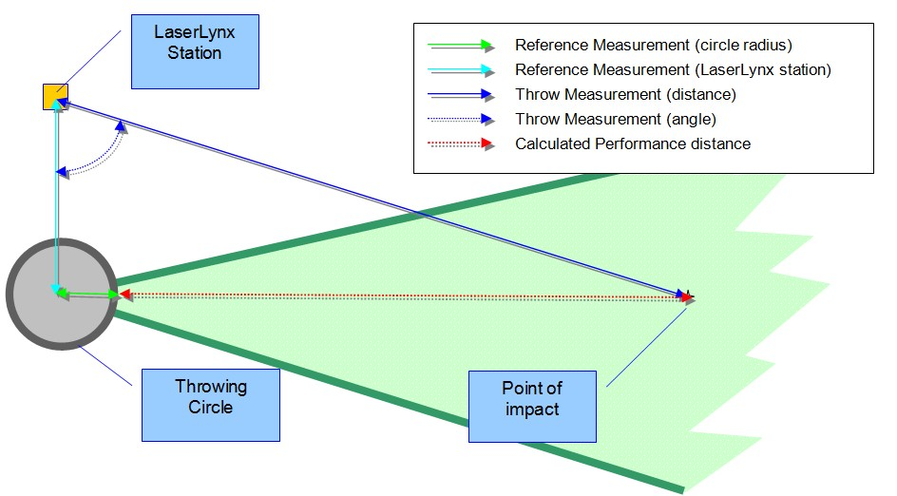
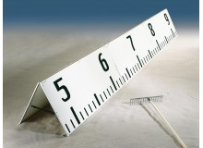
kvantifikace výkonu VZDÁLENOST
LASER, UTRAZVUK

Slide 6
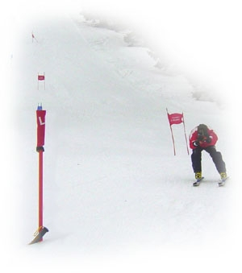
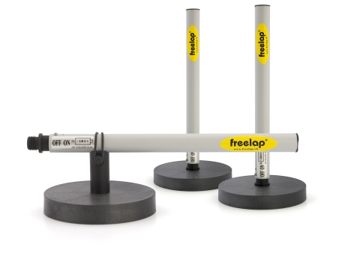
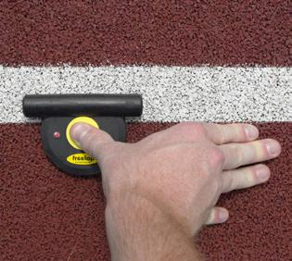
kvantifikace výkonu ČAS
OPTOČIDLA

Slide 7
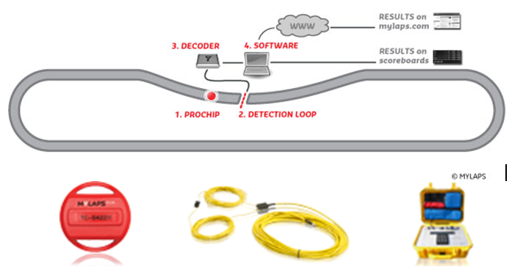
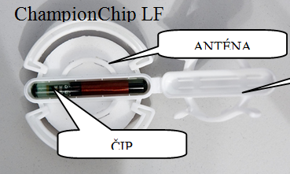
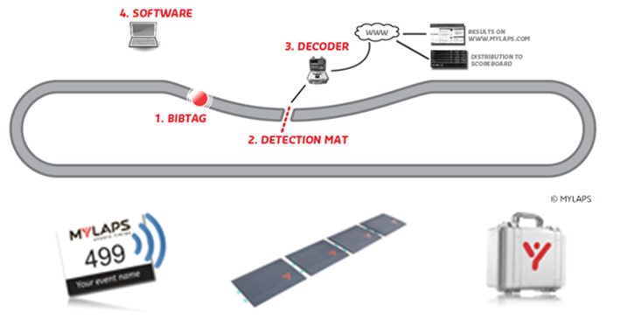
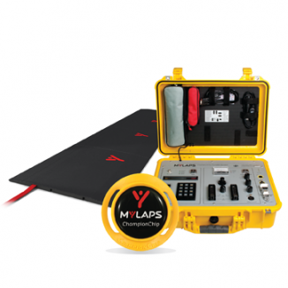
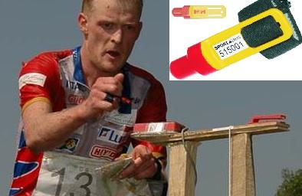
kvantifikace výkonu ČAS
CHIPY (aktivní, pasivní)

Slide 8
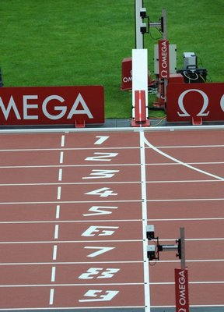
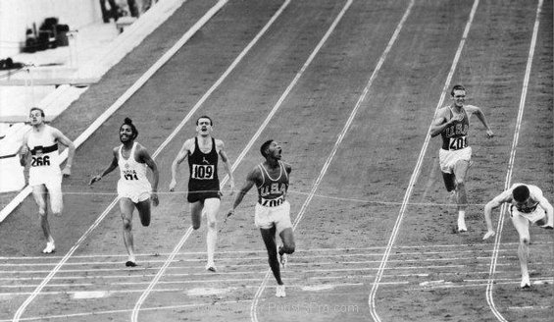
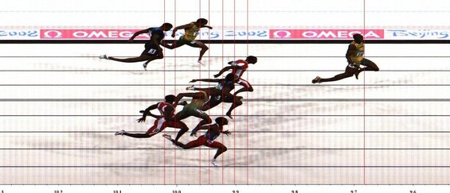
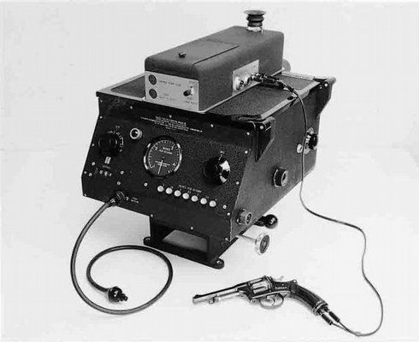
kvantifikace výkonu ČAS
CÍLOVÁ KAMERA
Kirbyho kamera

Slide 9
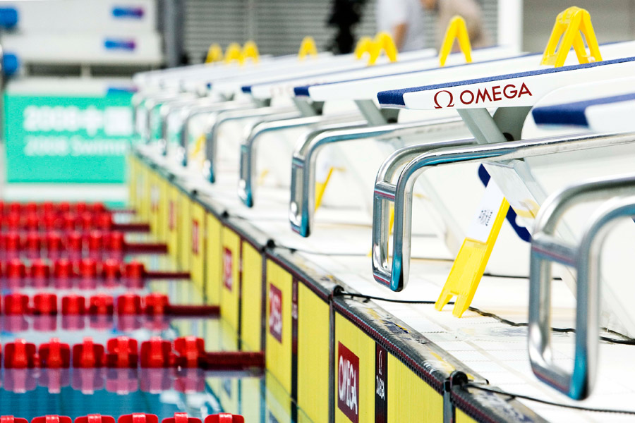
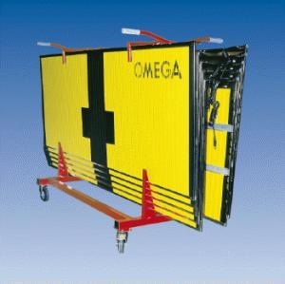
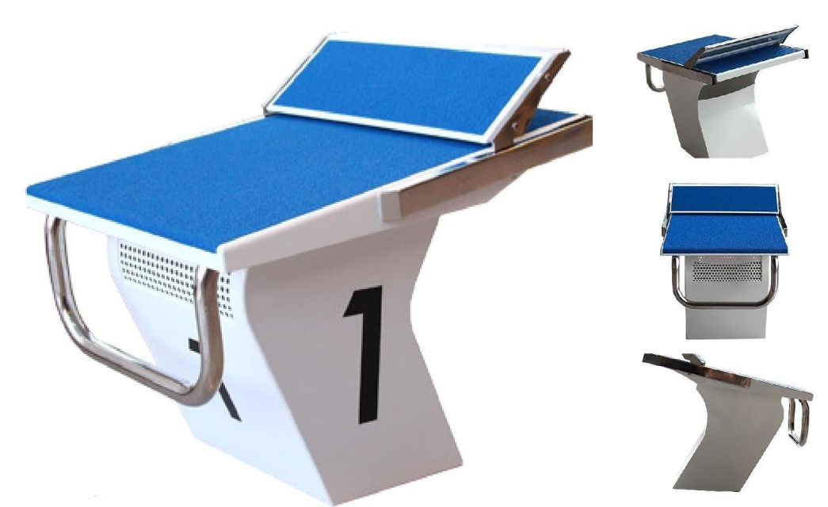
kvantifikace výkonu ČAS
DOTYKOVÁ ZÓNA

Slide 10
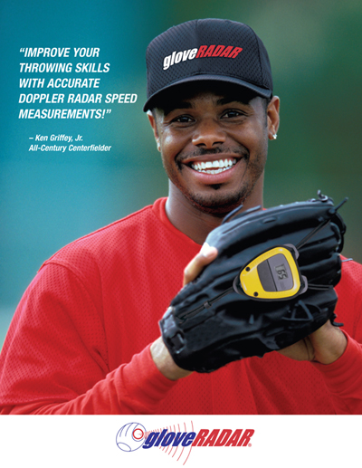
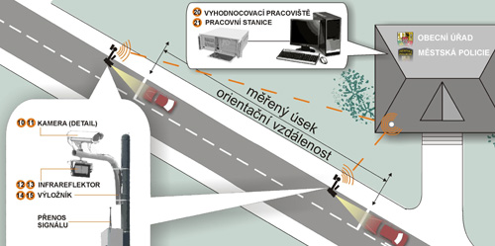
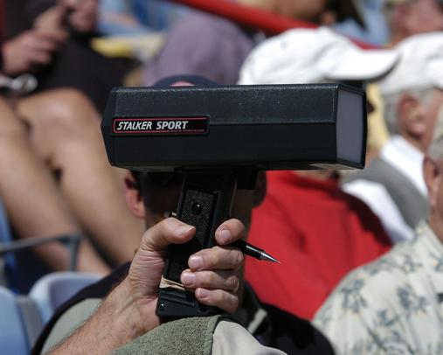
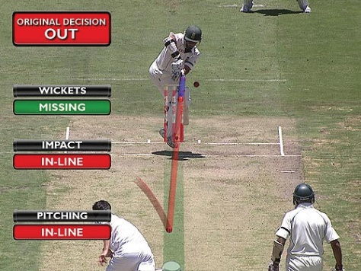
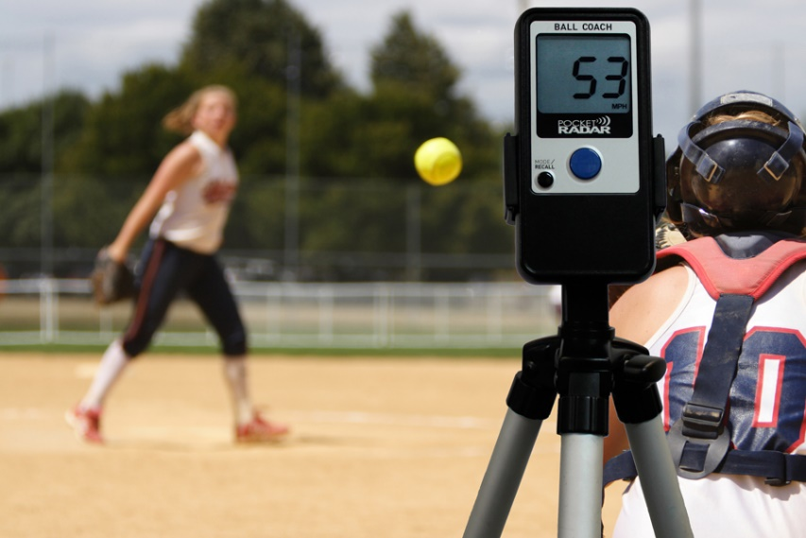
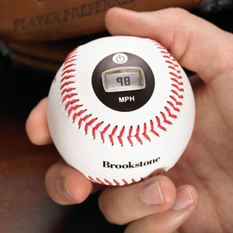
kvantifikace výkonu RYCHLOST
RADAR, AKCELEROMETR, GPS
INTERPOLACE Z ČASU A DRÁHY, KAMEROVÝ SYSTÉM

Slide 11
Kvalitativní hodnocení

Slide 12
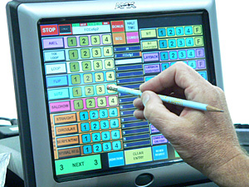
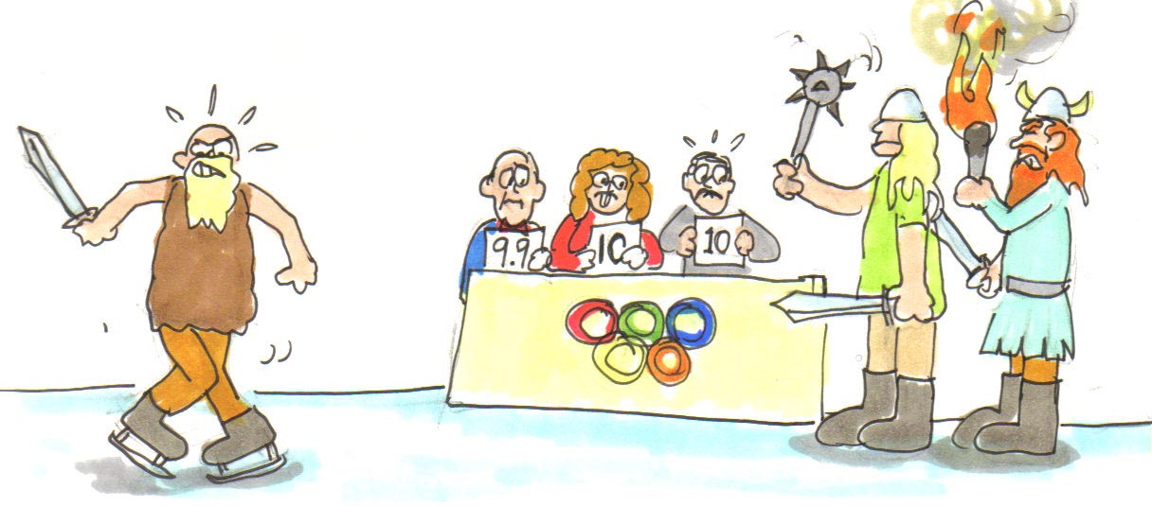
Kvalitativní hodnocení
Stále zůstává zejména jako subjektivní hodnocení rozhodčího
- snaha o sjednocení hodnocení a využití pomocných technologií

Slide 13
Fyziologické aspekty

Slide 14
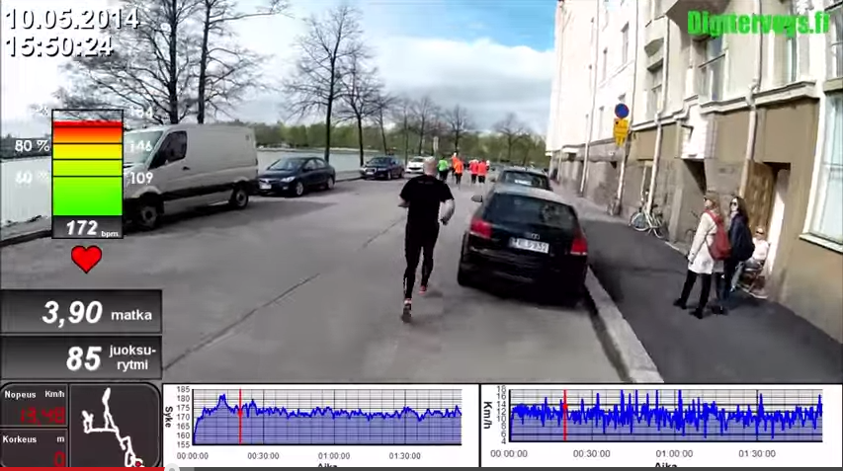
Fyziologické aspekty
Přenos informací o TF

Slide 15
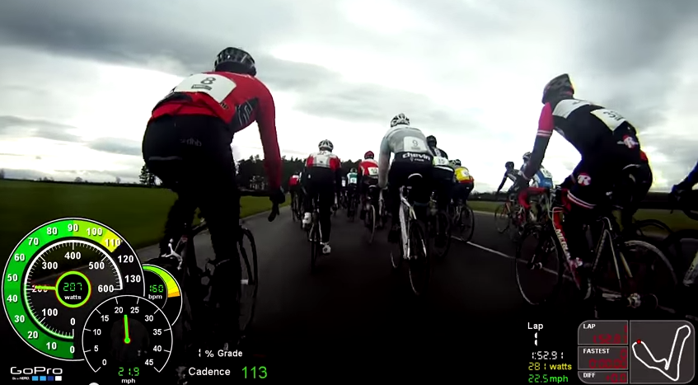
Fyziologické aspekty
Přenos informací o výkonu

Slide 16
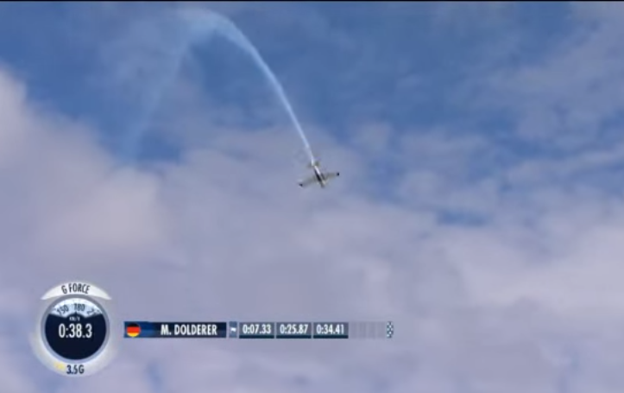
Fyziologické aspekty
Přenos informací o výkonu
1 min

Slide 17
Technologie usnadňující rozhodování a hodnocení

Slide 18
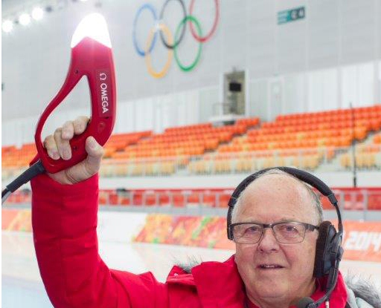
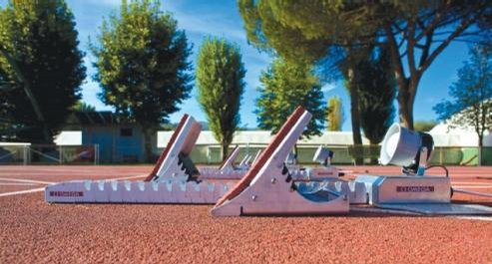
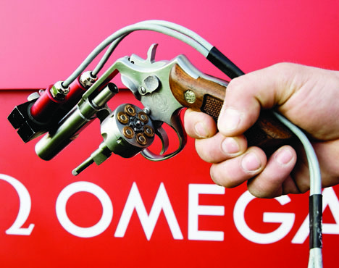
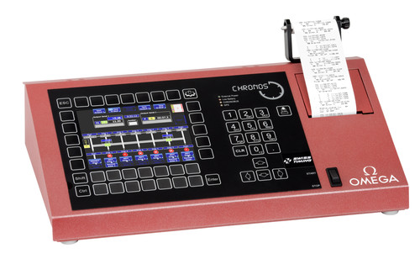
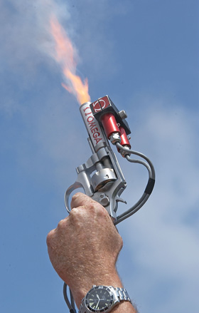
Technologie usnadňující rozhodování
Zátěžové starovní bloky

Slide 19
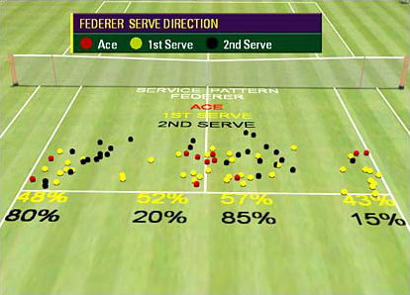
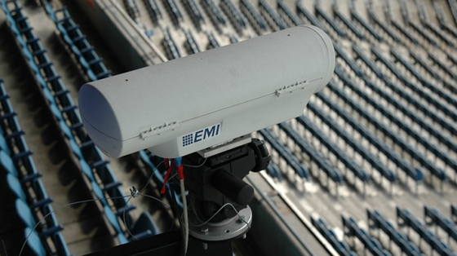
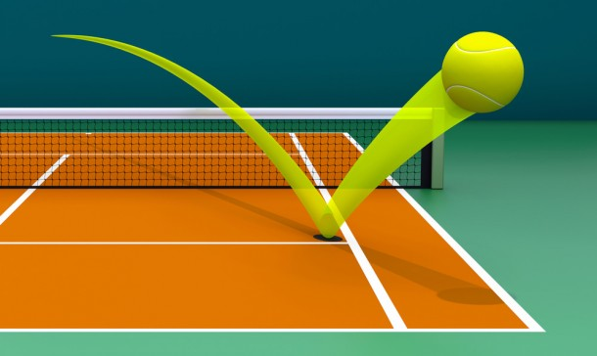
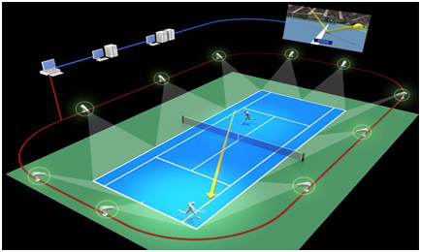
2001 kriket
US open
10 kamer
Odchylka 3,6 mm
5sec rozhodnutí
Technologie usnadňující rozhodování
Jestřábí oko (Hawk-eye)

Slide 20
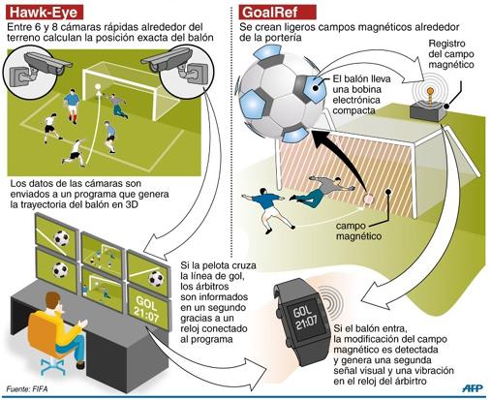
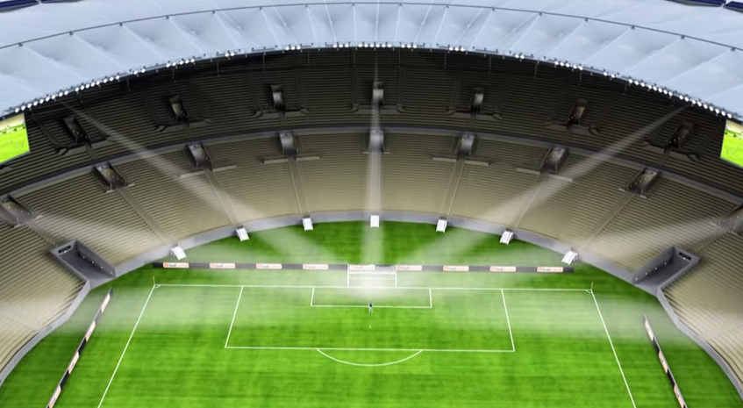
WM 2014
6 – 7 kamer
3 sec rozhodnutí
Technologie usnadňující rozhodování
Gólová technologie – Goalref, Goalcontrol

Slide 21
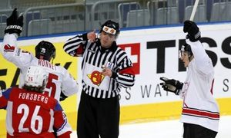
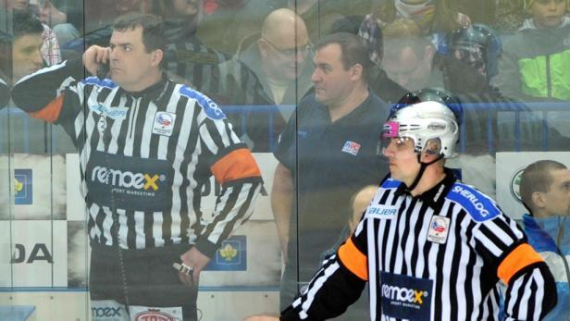
Technologie usnadňující rozhodování
Videorozhodčí hokej, fotbal
0:50

Slide 22
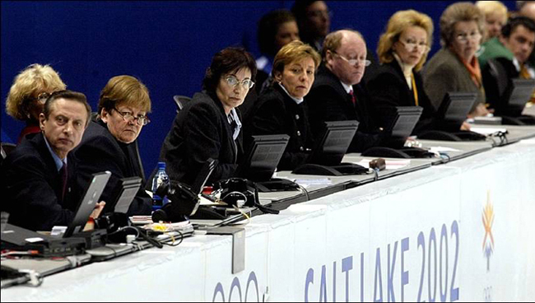
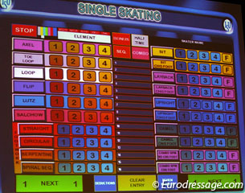
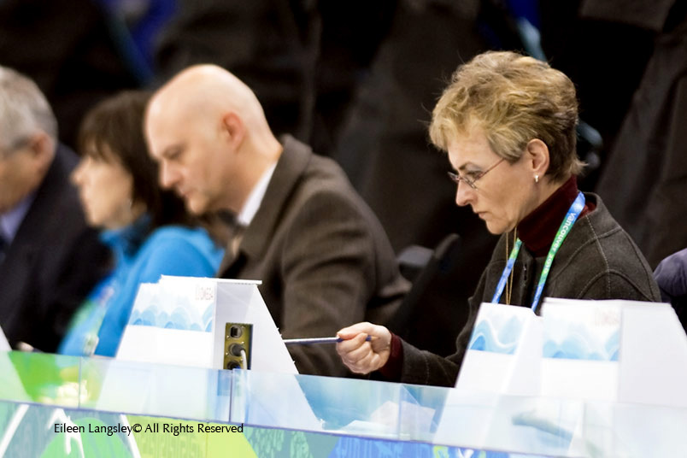
Technologie usnadňující rozhodování
Využití videozáznamu – krasobruslení, snb, moguls

Slide 23
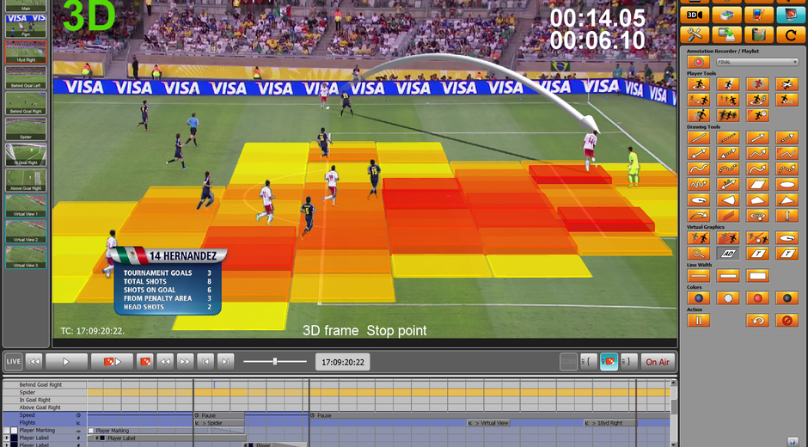
Technologie usnadňující hodnocení
Pohyb hráčů, vzdálenosti

Slide 24
Technologie usnadňující hodnocení
Pohyb hráčů, míče, vzdálenosti - Micoach

Slide 25
Technologie usnadňující hodnocení
Technika úderů, trénink – Babolat PLAY

Slide 26
Technologie usnadňující hodnocení
DataVoley

Slide 27
Technologie usnadňující hodnocení
GPS tracking
2:17

Slide 28
Technologie usnadňující hodnocení
Přenos telemetrických dat

Slide 29
Technologie usnadňující hodnocení
Videoanalýza - Dartfisch

Slide 30
Technologie usnadňující hodnocení
3D analýza – SIMI motion

Slide 31
Technologie usnadňující hodnocení – tlak plosky nohy
EMED, PEDAR

